Slide 1
Khóa đào tạo Lập trình Web sử dụng PHP

Slide 2
Giới thiệu PHP
Giới thiệu ngôn ngữ PHP
Các thuật ngữ thông dụng
Cách chạy một chương trình PHP
Coding convention
Chương trình Hello World
Thực hành

Slide 3
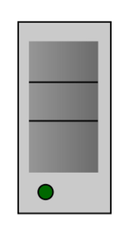



1. Giới thiệu ngôn ngữ PHP
PHP: Hypertext Preprocessor.
Server-side scripting language
(1) ckp.com.vn/index.php
(2) Gửi yêu cầu đến server
Người dùng
(5) Trả lại web với
dữ liệu từ CSDL
Browser
Server
(4) Kết quả truy vấn
(3) Truy vấn
CSDL
Cơ sở dữ liệu

Slide 4
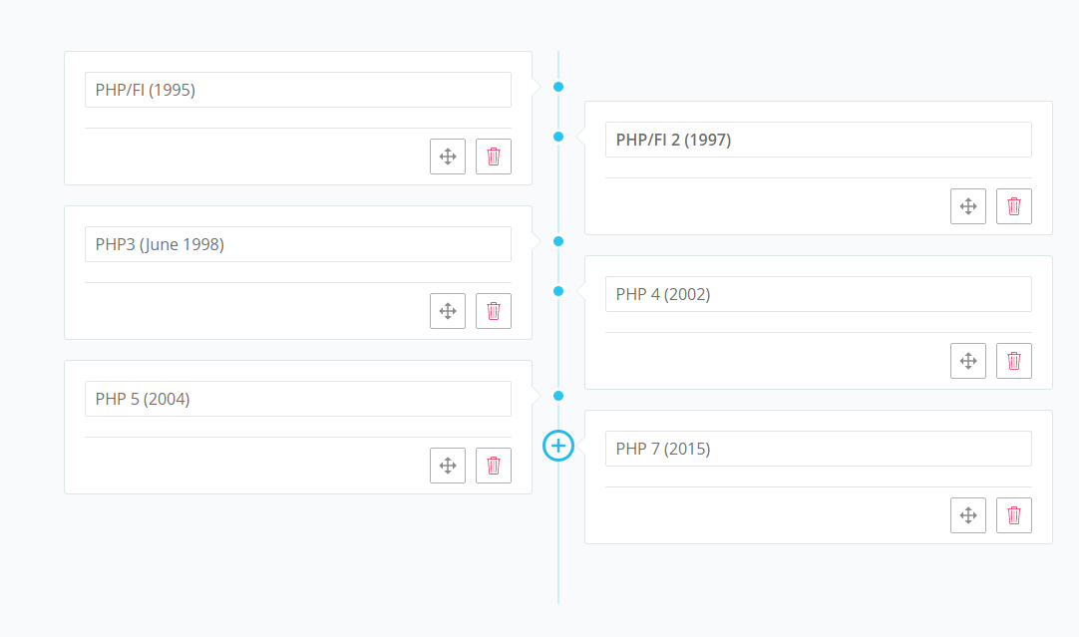
Lịch sử PHP

Slide 5




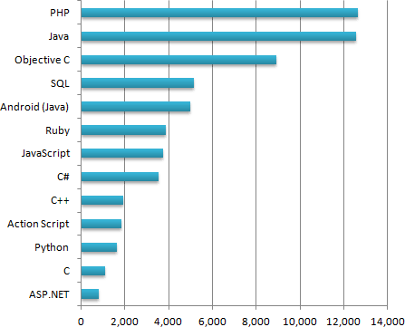
Tại sao chọn PHP
Ai đang dùng PHP
Mức độ phổ biến

Slide 6
Các ngôn ngữ lập trình web
ASP
Cold fusion
CGI
Erlang with Linux
Groovy
Java
JSP
Lotus domino
Node js
Perl
PHP
Python
Ruby
Scala
SSJS
ASP.NET
Etc.

Slide 7
Thống kê
January, 2013:
Số website: 829+ triệu
Số website dùng PHP: 39% ~ 244+ triệu
January, 2014
Số domain: 265+ triệu
Số website: 861+ triệu
December, 2014
Số domain: 312+ triệu
Số website: 915+ triệu
Dự đoán số web dùng PHP: ~ 356+ triệu
(*) Netcraft, December 2014 Web Server Survey

Slide 8
3. Các thuật ngữ thông dụng
Domain
Hosting
IP
Web server
Mail server
Database
HTML/CSS
Javascript/JQuery
Framework
Notes:
Hosting: Hosting là dịch vụ lưu trữ dữ và chia sẻ liệu trực tuyến, là không gian trên máy chủ có cài đặt các dịch vụ Internet như world wide web (www), truyền file (FTP), Mail… ,bạn có thể chứa nội dung trang web hay dữ liệu trên không gian đó.
Web server là máy chủ được dùng để xử lý các truy cập được gửi từ máy khách thông qua giao thức HTTP. Các truy cập HTTP này thường được gửi từ các chương trình duyệt web trên máy tính cá nhân. Thuật ngữ web server có thể được sử dụng để để cập tới 2 khía cạnh là phần cứng hoặc phần mềm. Với khía cạnh phần cứng thì web server về bản chất cũng là 1 loại máy chủ giống như các máy chủ khác, tuy nhiên máy chủ này cần phải được cài đặt ít nhất một phần mềm giúp xử lý các truy cập gửi tới thông qua giao thức HTTP.
Mail server là Máy chủ thư điện tử là máy chủ dùng để gửi và nhận thư điện tử, là một giải pháp Email dành cho các doanh nghiệp để quản lý và truyền thông nội bộ

Slide 9
4. Cách chạy chương trình PHP
Step 1: Cài đặt webserver
Step 2: Copy site cần chạy vào thư mục của webserver
Step 3: Khởi động các dịch vụ của webserver bao gồm Apache và MYSQL
Step 4: Mở browser
Step 5: Gõ trên Address bar:
http://localhost/[TÊN_THƯ _MỤC]/[TÊN_FILE_PHP]
Notes:
Nếu ai muốn tìm hiểu thêm về cách thưc Deploy trên Nginx thì có thể cài Laragon (tương tự như xampp), hơi khó dùng 1 chút để tìm hiểu cách thức cấu hình website deployed trên Nginx.

Slide 10





Công cụ cần thiết
Webserver: XAMPP, WAMP, AppServ
https://www.apachefriends.org/index.html
Editor: Sublime Text
http://www.sublimetext.com/2
Và tool mình thích nhất
Notes:
Notepad ++ xưa rồi

Slide 11
5. Coding convention
Tại sao cần coding convention?
Đọc code convention theo PSR, link tại đây
https://www.php-fig.org/psr/psr-12/
Ngâm cứu sách CleanCode.

Slide 12
6. Chương trình HelloWorld
Hiển thị trên màn hình đoạn chữ Hello World dùng câu lệnh “echo”
hoặc
<?php
echo 'Hello World.';
?>
<?= 'Hello World.'; ?>
Notes:
Cách 2 không được khuyến khích sử dụng

Slide 13
HelloWorld (sử dụng biến)
Hiển thị tương tự dùng biến (variable)
Biến trong PHP không cần khai báo kiểu, không như Java hoặc C#
<?php
$myVar = "Hello World!";
echo $myVar;
?>
Notes:
Biến trong PHP là loosely type, khác với Java.

Slide 14
Hai cách hiển thị (Cách 1)
Sử dung thẻ HTML tag, nếu muốn in lên màn hình thì dung echo phần cần in.
Ở đây chỉ in chuỗi “Hello World” lên màn hình giữa thẻ <p>
<body>
<p>
<?php
$myVar = "Hello World!";
echo $myVar;
?>
</body>

Slide 15
Hai cách hiển thị lên HTML.
Cách 2: In chuỗi cần in bao gồm cả HTML vào trong “echo”
<?php
echo "<HTML>
<BODY>
<P>Hello World!</P>
</BODY>
</HTML>”;

Slide 16
Nối chuỗi trong PHP
Khác với những ngôn ngữ như JAVA, C#, sử dụng dấu “+”
PHP dung dấu chấm “.” để nối chuỗi
<body>
<p>
<?php
$myVar = "Hello World!";
$myName = “Camnh”
echo $myvar.$myName;
?>
</body>

Slide 17
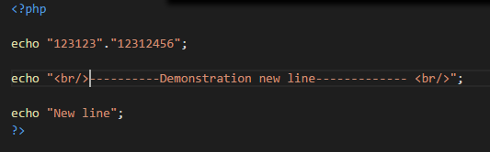

Xuống dòng trong PHP
Dùng tag “<br/>”

Slide 18
Các hàm xử lí thời gian cơ bản
Khai báo
Time-zone
Format thời gian
date_default_timezone_set(‘timezone’) : Mặc định là UTC
Format | Meaning
d | Hiển thị ngày (01, …, 31)
m | Hiển thị tháng (01, …, 12)
Y | Hiển thị năm (2020, …)
H | Hiển thị giờ (00, …, 23)
i | Hiển thị phút (00, …, 59)
s | Hiển thị giây (00,…,59)
Notes:
Timezone của Việt Nam là “Asia/Bangkok” (GMT+7)

Slide 19
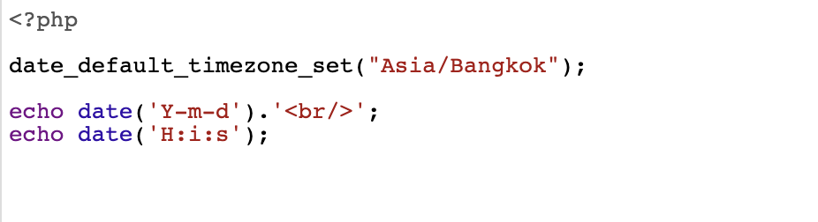
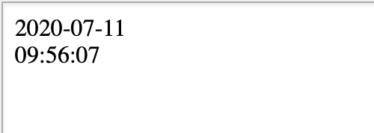
Demo
Kết quả

Slide 20
Mktime()
Hàm mktime()sẽ lấy timestamp của thời gian được truyền vào
Cú pháp
$hour là tham số chỉ giờ.
$minute là tham số chỉ phút.
$second là tham số chỉ giây.
$month là tham số chỉ tháng.
$day là tham số chỉ ngày.
$year là tham số chỉ năm.
mktime( $hour, $minute, $second, $month, $day, $year);

Slide 21
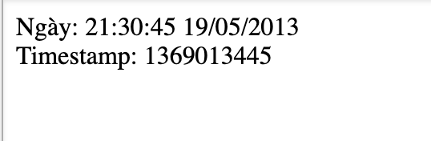
Ví dụ
$timestamp = mktime(21,30,45,5,19,2013);
echo "Ngày: ". date("H:i:s d/m/Y", $timestamp) . "<br/>";
echo "Timestamp: " . $timestamp;

